Slide 1


Vysokoteplotní sorpce CO₂ na laboratorně připraveném CaO
Autor: Vít Šrámek
Konference TVIP 2017

Slide 2
Problematika CO₂
Nárůst spotřeby energie o 915 %
Nárůst světové populace o 250 %
Nárůst emisí CO₂ o 1130 % (1900 – 2001)
Elektrárny na fosilní paliva – 40 % emisí CO₂
Předpoklad nárůstu spotřeby energie o 57 % dle IEA (2004 – 2030)
Koncentrace CO₂ sledovány observatořemi (Mauna Loa; 1960) + analýzy jader ledovců
Koncentrace GHGs nejvyšší za 800 000 let

Slide 3
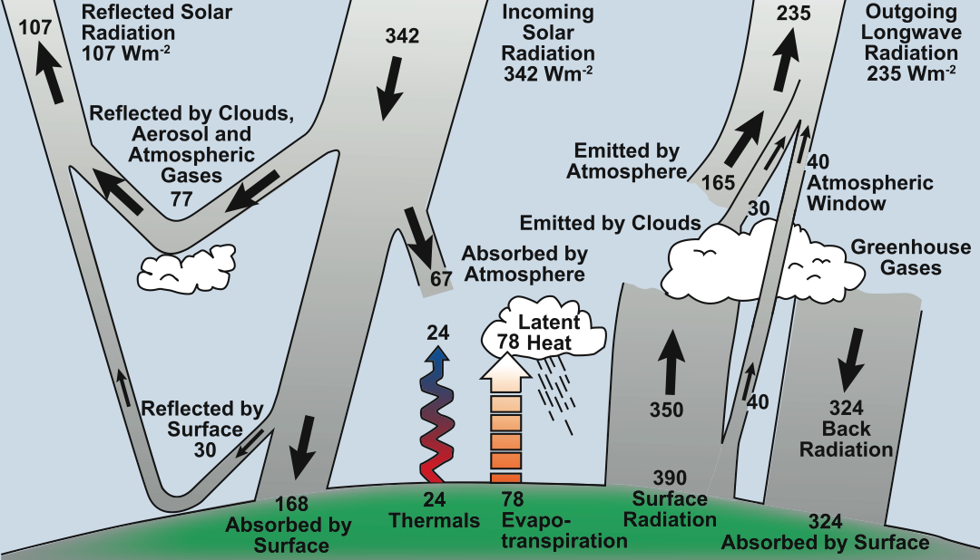
Energetická bilance země
http://wg1.ipcc.ch/publications/wg1-ar4/faq/fig/FAQ-1.1_Fig-1.png

Slide 4
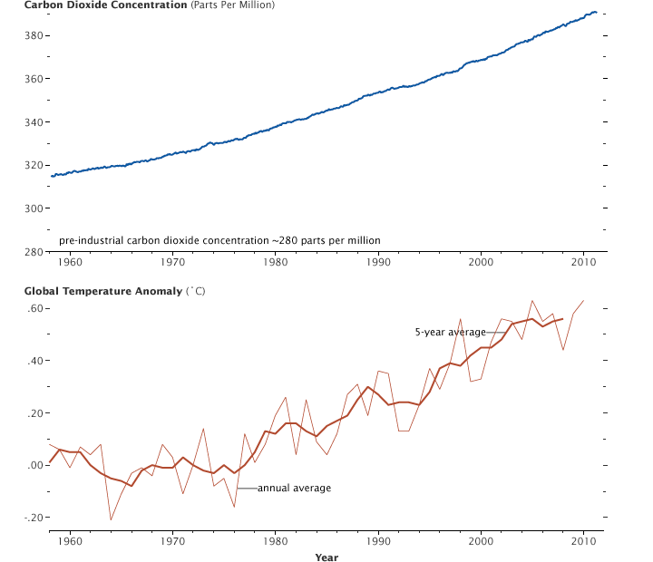
Globální teplota a koncentrace CO₂
    http://earthobservatory.nasa.gov/Features/CarbonCycle/images/combined_co2_temperature.png

Slide 5
Souvislost s klimatickými změnami
Klimatický systém jako zesilovač změn
Synergie efektů
  Odtávání ledu – větší absorpce oceánu
Setrvačnost systémů
  Oceán jako zásobník – oddalování efektů na klima a vliv uhlíkového cyklu
  Okamžité ukončení emisí – změna klimatu závislá na životnosti plynů v atmosféře
Udržení teploty pod 2 °C znamená konečný objem celkových emisí CO₂

Slide 6
Vysokoteplotní karbonátová smyčka
Výstup energie
Čistý CO₂
Spaliny ochuzené o CO₂
Spalovací proces
Vstup energie
Kalcinace
Karbonatace
Výstup energie
CaO
Palivo
Vzduch
CaO (s) + CO₂ (g) → CaCO₃ (s)
CaCO₃
CaCO₃ (s) → CaO (s) + CO₂ (g)
Spaliny: N₂, CO₂, CO, O₂, H₂O

Slide 7
Laboratorně připravený CaO
Výchozí látky: CaCO₃ 99,0 % (p.a.); CH₃COOH (99 % hm.)
CaCO_{3(s)} + 2CH₃COOH_{(aq)}→Ca(CH₃COO)_{2(aq)} + H₂O_{(l)} + CO_{2(g)}
Poměr CH₃COOH a H₂O = 1:1 (v/v)
6 g CaCO₃ na 50 ml roztoku CH₃COOH
Nanesení na křemennou vatu (v reaktoru)
Rozklad Ca(CH₃COO)₂ na CaCO₃

Slide 8
Schéma měřící aparatury
6
3
N₂
CO₂ + N₂
5
4
8
9
1
2
7
1 – nosný plyn ; 2 – modelová směs spalin; 3 – průtokoměr; 4 – generátor páry;
5 – reaktor umístěný v peci; 6 – teploměr; 7 – jímač kondenzátu; 8 – IR analyzátor;
9 – bubnový plynoměr

Slide 10
XRF analýza
Vzorek před měřením (s parní regenerací):
  Ca – 99,45 % hm.
  Mg – 0,34 % hm.
  Si – 0,02 % hm.
  Fe – 0,01 % hm.
Vzorek po měření (s parní regenerací):
  Ca – 97,90 % hm.
  Mg – 0,43 % hm.
  Si – 0,30 % hm.
  Fe – 0,81 % hm.

Slide 11
Srovnání s přírodními vápenci
Srovnání se vzorkem z Velkolomu Čertovy schody (frakce 1-2 mm; nejvyšší kapacita)
Podobné chování v průběhu cyklů
Laboratorní CaO vykazoval mírný nárůst v posledních cyklech (s parní regenerací)
Rovnovážná kapacita o cca 1-2 g CO₂ na 100 g vzorku vyšší u laboratorního CaO

Slide 12
Děkuji za pozornost!
  Prostor pro diskuzi ?

